Slide 1
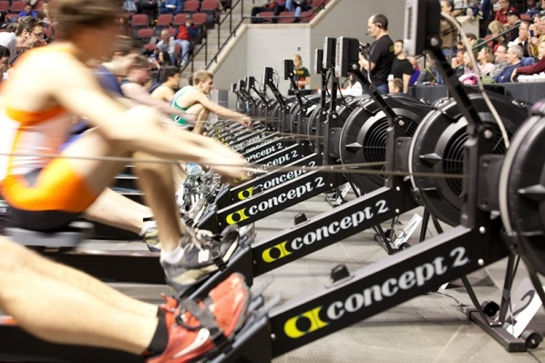
Veslování na veslovacím trenažéru
Tereza Koňaříková, Veronika Kaldová, Martina Magyarová

Slide 2
Zapojené svalové skupiny
Najčastejšie chyby
Využitie v praxi
OBSAH
Správne prevedenie
Metodická rada

Slide 3
Zapojené svalové skupiny
65% svaly nôh (m.quadriceps, hamstringy, m. gastrocnemius, m. soleus)
20% krížová oblasť + brucho (m. erector spinae, m. rectus abdominis, m.obliquus internus et externus)
10% horná časť chrbta + hrudník (m. rhomboideus, m. trapezius, m. pectoralis, m. deltoideus)
5% paže (m. triceps brachii, m. biceps brachii, flexory, extenzory predlaktia)
Jedná sa o komplexný cvik, zapájané sú prakticky všetky svalové skupiny.
Rozdiel je len v miere aktivácie jednotlivých skupín.

Slide 4
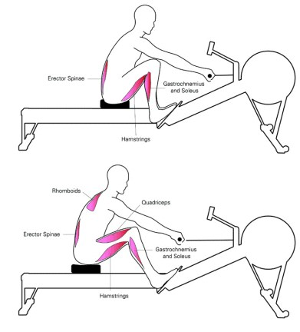
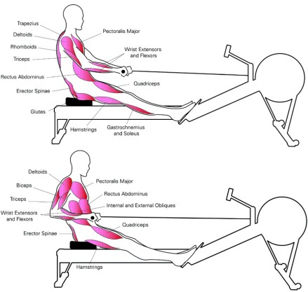

Slide 5
Využitie v praxi
profesionálni veslári - suchý tréning
iné športy - súčasť crossfit tréningov a súťaží, v rámci kardio - zóny vo fitkách
vhodný pre všetky váhové a vekové kategórie - šetrný ku kĺbom, väzom - prirodzený pohyb
vhodný ako full-body tréning
rozvoj aeróbnej vytrvalosti
dobrá alternatíva k bežným kardio strojom

Slide 6
Základní fáze veslařského pohybu a jeho správné provedení
výchozí poloha - dolní končetiny jsou pokrčené, záda rovná v mírném předklonu v bederní části a paže propnuté
začátek veslařského tempa a zapojení dolních končetin - pokrčené dolní končetiny se postupně propínají, zároveň dochází k narovnání v oblasti zad, horní končetiny zůstávají až do ukončení pohybu dolních končetin v propnutí
dokončení veslařského tempa a návrat do výchozího postavení - poté co se dolní končetiny propnou, rovná záda jdou do mírného záklonu a paže přitáhnou madlo trenažéru pod prsa
Důležitá rytmicita pohybu!

Slide 7
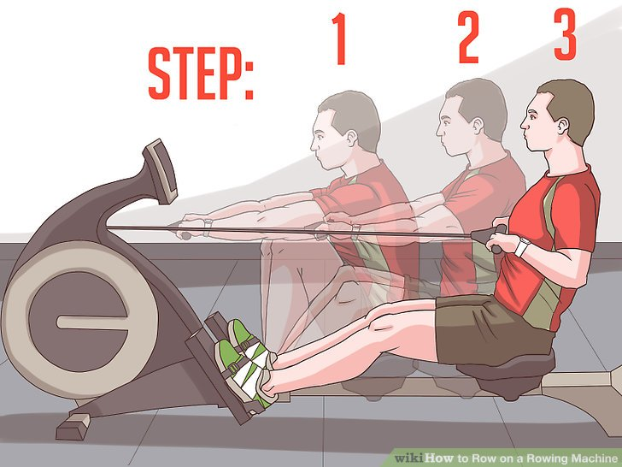
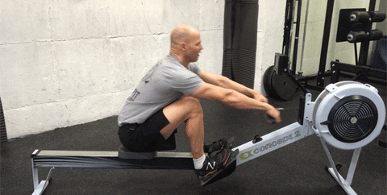
Notes:
https://www.wikihow.com/Row-on-a-Rowing-Machine
https://giphy.com/gifs/rowing-BUAuaC40GJgLC

Slide 8
Metodická řada
správný posed - jízda pouze pažemi s propnutými dolními končetinami a rovnými zády v lehkém záklonu, kdy madlo trenažéru dotahuji pod úroveň hrudníku a poté opět do propnutých paží
správné držení zad - po propnutí paží dojde k lehkému překlopení zad a dále opět k návratu do záklonu, paže provedou přítah madla pod prsa
práce dolních končetin - s rovnými zády a propnutými pažemi dojde k pokrčení dolních končetin pohybem slajdu (sedátka) směrem k displeji trenažéru
Na trenažéru začínáme trénink s nízkou intenzitou, kterou postupně zvyšujeme dle potřeby jedince.
https://www.youtube.com/watch?v=HCo9_CXoJj0
how to row :)

Slide 9

Nejčastější chyby
Příliš velký předklon trupu na začátku záběru + kulatá záda
Příliš velký a předčasný záklon trupu
Přitažení vesla příliš vysoko nad hrudník, zvednuté lokty a ramena
Přitahování madla převážně pažemi, opomenutí středu a spodní části těla
Příliš velká zátěž či rychlost -> úpadek kvality techniky
Příliš úzký úchop madla

Slide 10
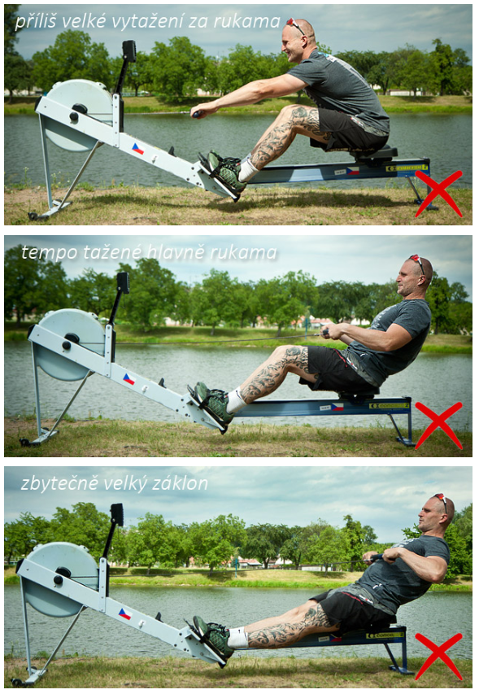
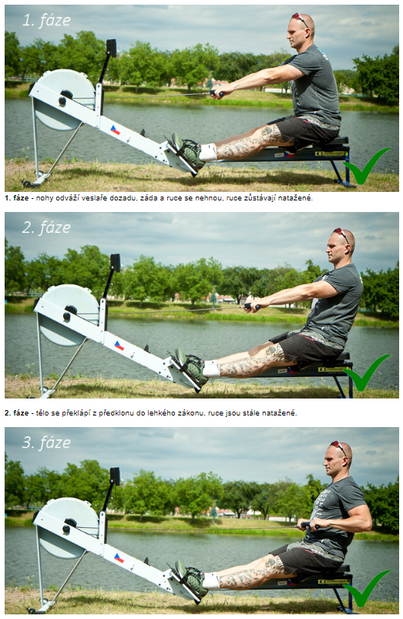

Slide 11
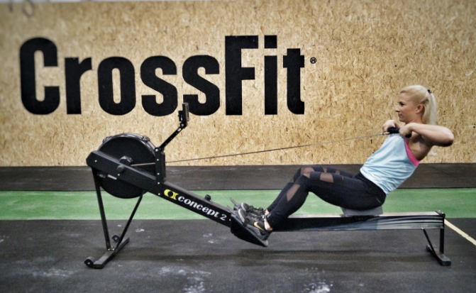

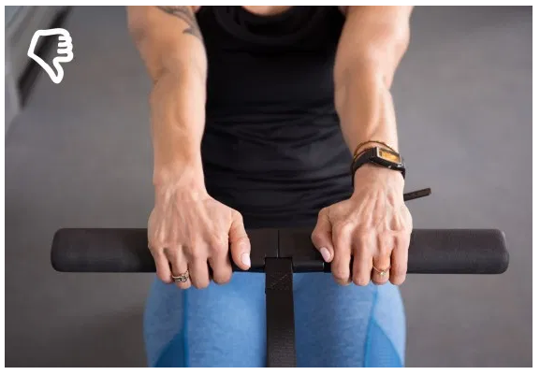
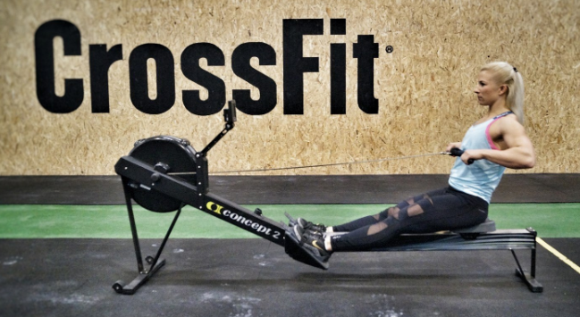
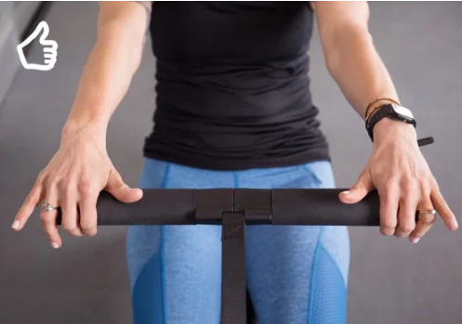

Slide 12
Zdroje
https://www.wikihow.com/Row-on-a-Rowing-Machine
https://www.google.com/url?sa=t&rct=j&q=&esrc=s&source=web&cd=6&cad=rja&uact=8&ved=2ahUKEwiOp8ev3-XoAhVBzaQKHQIHBaoQFjAFegQIARAB&url=https%3A%2F%2Fis.cuni.cz%2Fwebapps%2Fzzp%2Fdownload%2F120345827&usg=AOvVaw0216Kg2xFKJRTtNd60pFn3
http://www.beyondusports.com/what-muscles-does-a-rowing-machine-work.html
Nejčastější chyby:
https://www.idnes.cz/onadnes/zdravi/veslovani-beh-doplnovy-trenink-posilovani.A180219_102647_behani_hri/foto/HRI71747a_DSC06681_01.jpeg
https://www.fitham.cz/jak-cvicit-na-veslovacim-trenazeru
https://greatist.com/move/how-to-use-a-rowing-machine#workout
https://kulturistika.ronnie.cz/c-31344-jak-na-to-indoor-rowing-aneb-jak-se-neurvat-na-vesle.html

